Slide 1

Análise Amostra de Dados

Slide 2
Visão Geral
53.775 é o total de pedidos em 2018*
32,95 mil é o total de produtos no catálogo
R$ 7,4 mi é o total acumulado das vendas em 2018* *até agosto
KPI (valores referentes a 2018)
R$ 137,35 é o valor do Ticket Médio
12,06 dias é o tempo médio de entrega
14,57% é a participação relativa do frete no valor da compra
4,07 é o score médio de avaliação

Slide 3
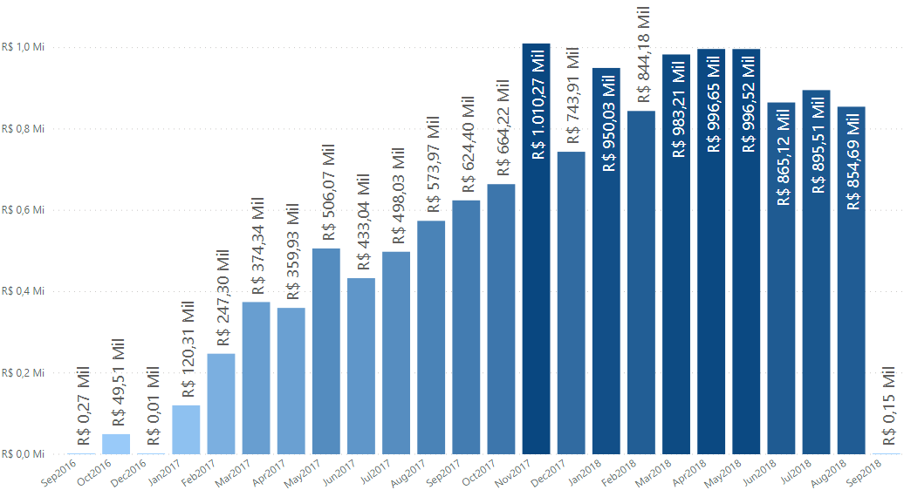
Vendas – evolução mensal
O mês de Novembro de 2017, quando ocorre a Black Friday, apresentou o maior volume de vendas (R$ 1,01 mi)
O segundo trimestre de 2018 teve um crescimento de 120,03% em relação ao mesmo período do ano anterior.

Slide 4
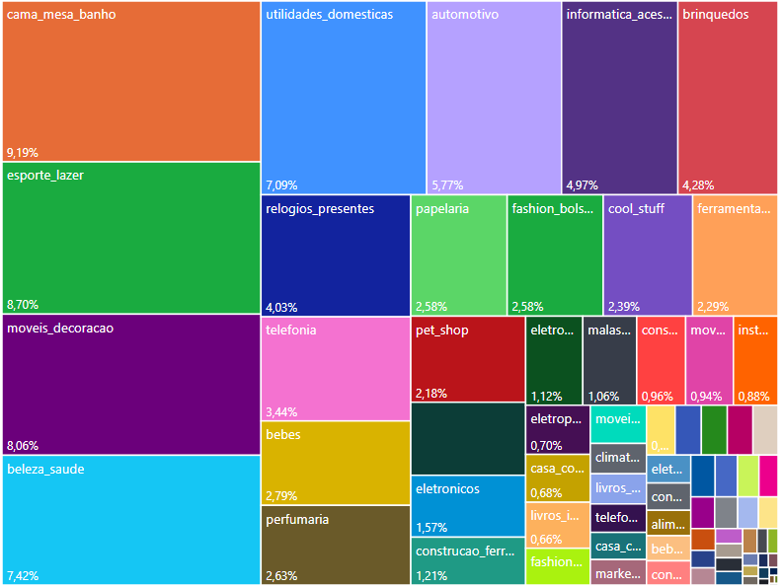
Catálogo
O catálogo possui 73 categorias de produtos
As que possuem o maior número de produtos são: - Cama/Mesa/Banho - Esporte/Lazer - Móveis/Decoração - Beleza saúde - Utilidades domésticas
Juntas, essas categorias representam 40,5% dos produtos no catálogo

Slide 5
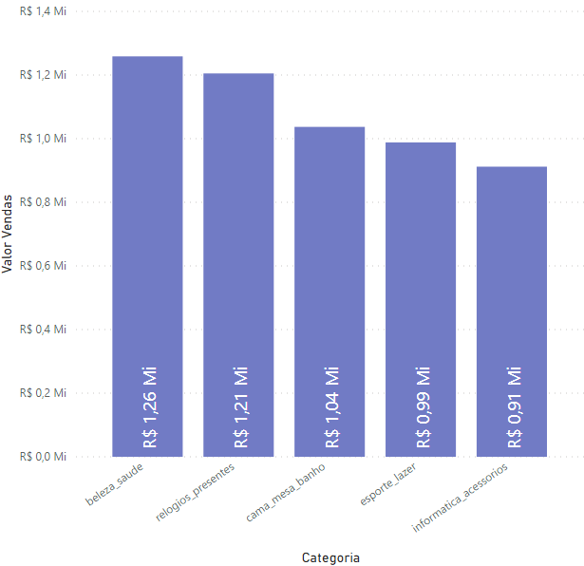
Catálogo - Vendas
As Top 5 categorias com maior valor de vendas são: - Beleza/Saúde - Relógios/Presentes - Cama/Mesa/Banho - Esporte/Lazer - Informática/Acessórios
Somadas, as Top 5 representam 39,7% do volume de vendas
A categoria Relógios/Presentes (4,03% do catálogo) atinge 8,87% das vendas

Slide 6
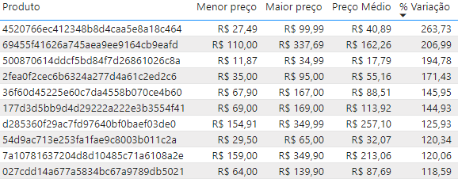
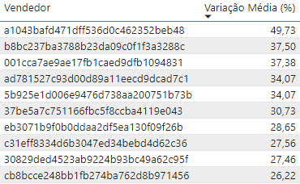
Catálogo – Variação de preços
Produtos com maior variação de preços (entre os 500 mais vendidos)
Entre os 500 produtos mais vendidos: 174 (34,8%) tiveram variação de até 10% nos preços 287 (57,4%) tiveram variação de até 20% nos preços
Entre os 500 maiores vendedores a Variação Média dos preços foi de 4,85%
Vendedores com maior variação de preços

Slide 7
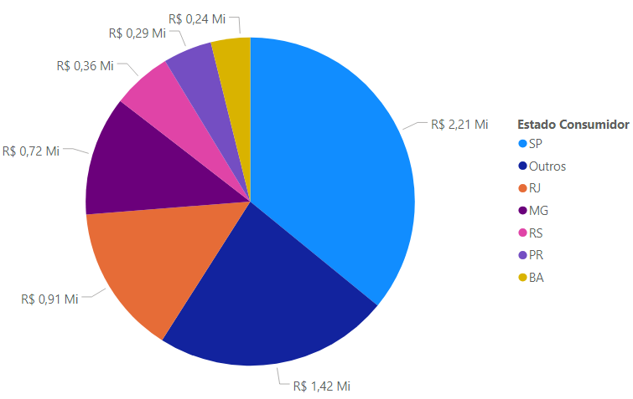
Compras por Estado
Em 2017, SP consumiu R$ 2,21 mi, 35,91% do volume de compras
SP, RJ e MG somados foram responsáveis por 62,41% do total de compras
A categoria Beleza/Saúde é a mais comprada em 44,4% dos estados. Relógio/Presentes, em 22,2%
Cama/Mesa/Banho é a mais comprada em SP e RS
Relógios/Presentes é a mais comprada em RJ, PR e DF

Slide 8

Compras por cidade
Top10 Cidades em compras
São Paulo é a cidade com maior volume de compras durante todo o período (1,91 mi)
Sozinha, a capital paulista foi responsável por 13,82% das compras em 2017 e 15,97% em 2018 (até agosto)
As Top10 cidades juntas somam 36,71% das compras em 2018

Slide 9
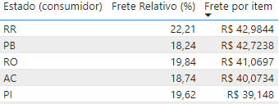
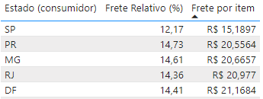
Frete
Top 5 Estados com maior frete médio
A média do valor de frete é R$ 20,03
Existem variações regionais: - SP: R$ 15,19 - RR: R$ 42,98
O peso relativo do frete no valor total da compra também varia: - RJ: 14% - MA: 21%
Top 5 Estados com menor frete médio

Slide 10
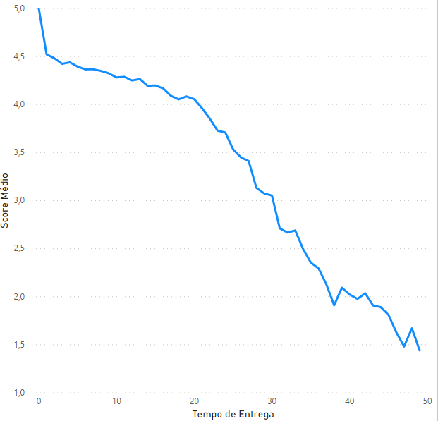
Review
503 vendedores (16,25%) possuem score de avaliação máximo
1521 vendedores (49,14%) possuem score médio entre 4 e 4,99
Estados consumidores com menores reviews médios: - Roraima (3,61) - Alagoas (3,73) - Maranhão (3,75)
Há uma correlação entre tempo de entrega e review: Até 5 dias: 4,43 Mais de 30 dias: 2,27

Slide 11
Link dashboards Power BI
https://app.powerbi.com/view?r=eyJrIjoiZTE0Y2MzOWEtZGNjMS00MzA0LTg0MzctNzY0ZTY4NzkyZjAzIiwidCI6ImEwOTQ5NDU5LWFmYTMtNGQ3YS1hZTYzLWRjNmM2ZWNkY2M4OCJ9

